Slide 1


O.G.M.

Slide 2
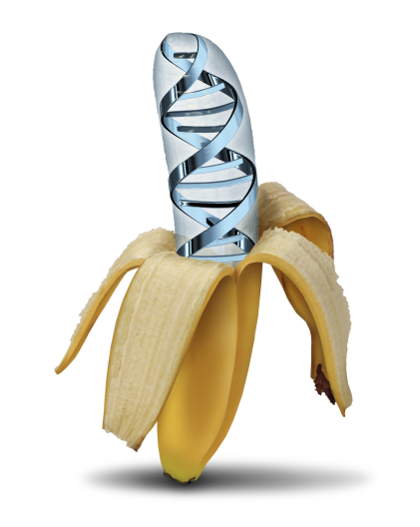
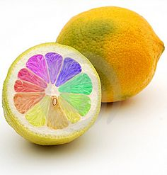
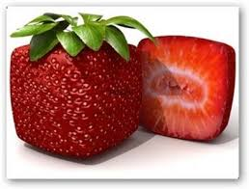
CLASSE 2^B
SCUOLA SECONDARIA DI I°GRADO
«ALDA FAIPÓ» GESSATE
A. S. 2016/2017
SAMUELE BARBERIS - GIULIA PULERA
MARTA BASZTURA - CLAUDIA BORDONALI
FEDERICO BAVILA - ANDREA FORATTINI
MATTEO BETTIGA - NICOLE MILAN MILAN
LARA BERTELLI - GIULIA BOSI
LORENZO BOSI - JACOPO VEZZOLI
ROCCO CERIANI - FABIO FANZANI
CLAUDIA DE FELICE - REBECCA GRASSO
LORENA FRIGERIO - SWAMI GRECO
CARLOTTA GENTILE - MARTINA VERCESI
ROBERTO RUDI - TOMMASO TALLORU

Slide 3
O.G.M.
organismo
modificato
geneticamente
Sono organismi il cui materiale genetico è stato modificato artificialmente.
Sono creati mediante l’uso delle biotecnologie.

Slide 4
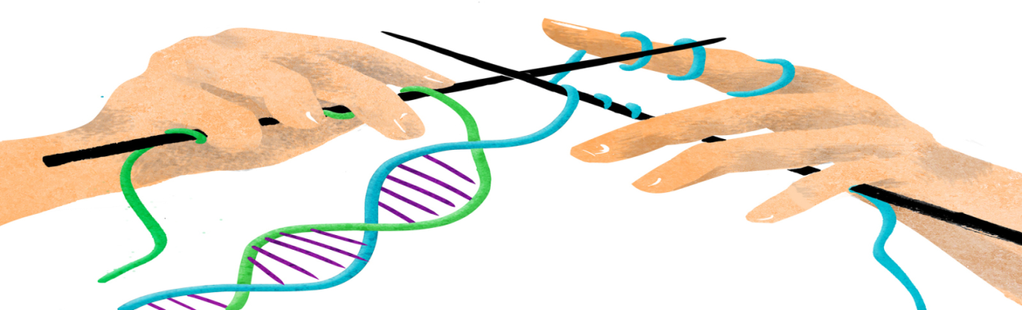
Le biotecnologie posso essere divise in :
Tradizionali
tecnologie usate da migliaia di anni (senza l’aiuto di laboratori).
Il grano che mangiamo è un «OGM naturale» perché frutto di un incrocio di due o tre specie diverse, avvenuto migliaia di anni fa in natura.
moderne
che usano l’ingegneria genetica e le tecniche di manipolazione del DNA .

Slide 5
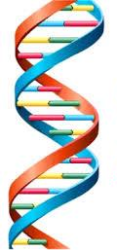
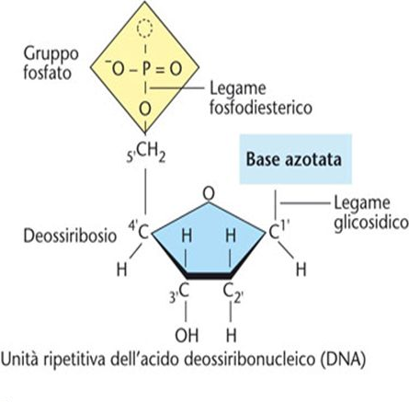
DNA
Il DNA (acido desossiribonucleico) è la molecola depositaria delle informazioni genetiche di ogni organismo vivente.
Il DNA è formato da un unità fondamentale chiamata nucleotide.
Nucleotide: è composto da una molecola di acido fosforico, una di desossiribosio (uno zucchero) e una base azotata
Le basi azotate sono di quattro tipi:
adenina
Timina
Citosina
Guanina
Le basi azotate sono legate fra loro con legami di idrogeno e i legami sono obbligati
Adenina - Timina
Citosina - Guanina
I caratteri di due individui cambiano a seconda della disposizione delle basi azotate.

Slide 6
TECNICHE DI PRODUZIONE DEGLI O.G.M
Ai fini della definizione di OGM, data dalla Direttiva 2001/18/CE, sono considerate tecniche che hanno come risultato un organismo geneticamente modificato.
Tecniche di ricombinazione
del materiale genetico
mediante l’utilizzo di
vettori, batteri o virus.
Tecniche che comportano l'introduzione diretta in un organismo di materiale ereditabile preparato al suo esterno (micro-iniezione).
Notes:
che comportano la formazione di nuove combinazioni mediante l'utilizzo di un vettore, batterio o virus, di molecole di DNA, RNA o loro derivati, nonché il loro inserimento in un organismo ospite nel quale non compaiono per natura, ma
tra cui la macro-iniezione e il micro-incapsulamento
, che presentano nuove combinazioni di materiale genetico ereditabile, mediante la fusione di due o più cellule, utilizzando metodi non naturali

Slide 7
Gli OGM sono utilizzati in…….
agricoltura
zootecnia
farmacologia
medicina
veterinaria
ambiente (produzione di microrganismi per lo smaltimento dei rifiuti, depurazione delle acque, produzione di energia ecc.).
Notes:
Le più recenti applicazioni riguardano l’ambito delle biotecnologie innovative, ossia tecnologie che utilizzano organismi viventi al fine di ottenere quantità commerciali di prodotti utili, per migliorare le caratteristiche di piante e animali o sviluppare processi per la produzione industriale, nei seguenti campi

Slide 8
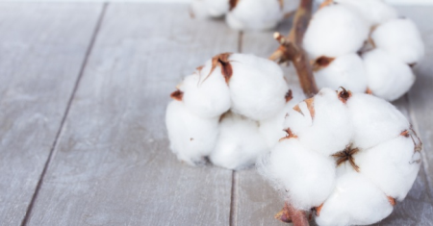
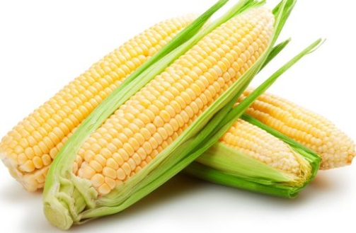
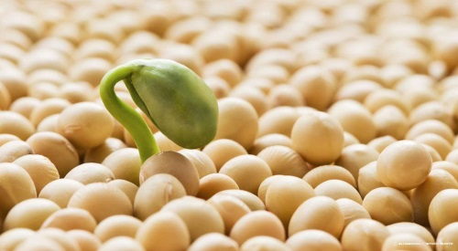
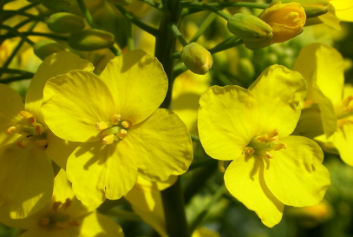
AGRICOLTURA E OGM
Sono state create molte varietà di piante OGM.
Solo quattro hanno raggiunto una grande diffusione.
cotone
mais
soia
colza

Slide 9
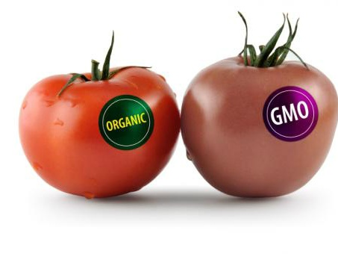
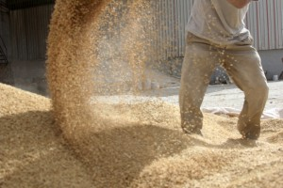
Il Regolamento europeo 1829/2003
definisce la procedura comunitaria per ottenere l'autorizzazione alla coltivazione di piante geneticamente modificate destinate
all’alimentazione umana
all’alimentazione degli animali

Slide 10
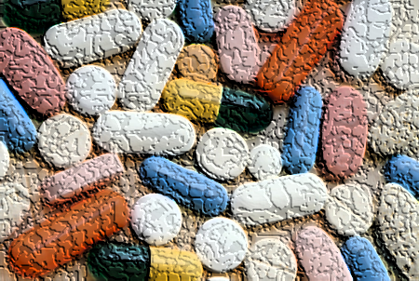
OGM farmaci
Con la tecnologia del DNA ricombinante é stato possibile produrre farmaci molto efficaci e in grandi quantità come l’insulina.

Slide 11
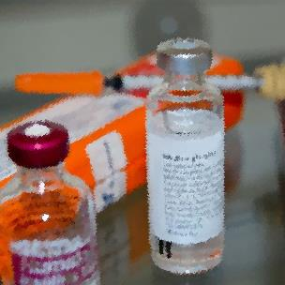
L’insulina
Cos’è l’insulina?
L’insulina ricombinate è stata una tra le prime proteine ad essere prodotte con le tecniche d’ ingegneria genetica nel 1977 (Boyer e Cohen - USA).
E’ un ormone dalle proprietà anaboliche prodotto dalle cellule beta del pancreas.
L’insulina è un farmaco indispensabile per chi è affetto da diabete.

Slide 12
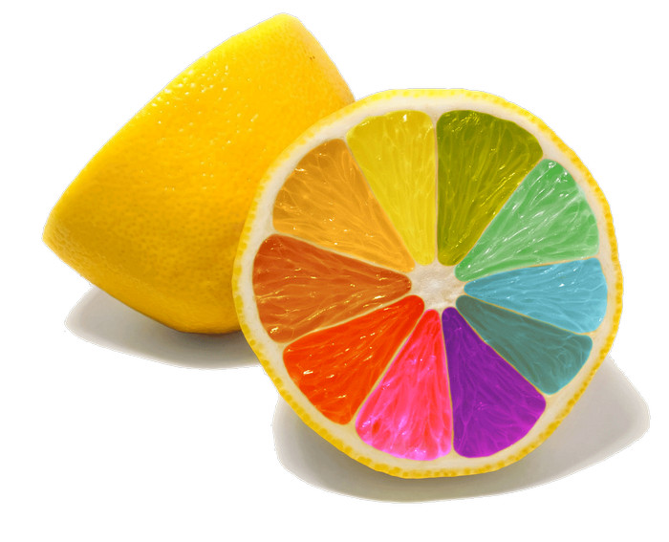
OGM: pro e contro

Slide 13
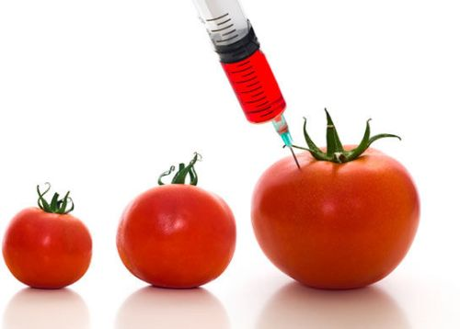
VANTAGGI PER LE COLTIVAZIONI
• Migliora il gusto e la qualità dei prodotti.
• Riduce i tempi di crescita dei prodotti.
• Aumenta il raccolto, le sostanze nutritive e la
tolleranza agli stress.
• Migliora la resistenza a malattie e parassiti.

Slide 14
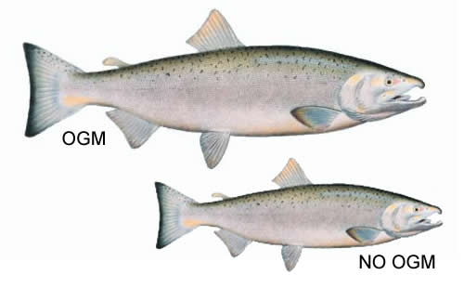
I VANTAGGI ZOOTECNIA
Aumenta la produttività, la resistenza a malattie e la qualità del cibo.
Maggiore resa di carne, uova e latte.
Riduce l’uso dei farmaci.

Slide 15
Rischi O.G.M.
La contaminazione genetica
Le specie vegetali locali potrebbero essere contaminate dagli OGM danneggiando la biodiversità

Slide 16
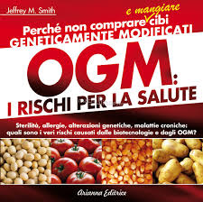
Rischi per la salute
Attualmente si ipotizza possano esserci dei legami tra il consumo di OGM e i seguenti rischi per la salute:
Rischi allergie
Possibili mutazione genetiche
A destra il libro del 2012 contenente le tesi di Smith, attivista anti-OGM

Slide 17
CONFRONTO TRA EUROPA E STATI UNITI D’ AMERICA
EUROPA
STATI UNITI D’ AMERICA
SI/NO AGLI O.G.M.
In alcuni stati è permesso coltivare piante OGM (Spagna).
In Italia non è permesso.
Obbligo di indicare la presenza di prodotti OGM in etichetta.
SI AGLI O.G.M
È permesso coltivare piante OGM.
Non bisogna segnalarne la presenza in etichetta.

Slide 18
RESA E COSTI
Gli OGM portano ad una diminuzione dei costi di produzione ma non sempre forniscono un maggior rendimento.
Fonte: centro di ricerca della Commissione Europea
Notes:
il JRC non sempre ha un maggior rendimento ma soprattutto ha una diminuzione dei costi di produzione e la facilitazione di alcune operazioni colturali. con conseguente riduzione dei costi operativi lasciando più tempo per svolgere altre attività, agricole e non, che possono andare a costituire ulteriori fonti di reddito. Sempre secondo il JRC, dai dati raccolti e pubblicati in questi anni emerge come gli agricoltori (in particolare quelli di piccole dimensioni) abbiano beneficiato dei vantaggi economici derivati dall'introduzione degli OGM (anche in Spagna, unico Stato europeo in cui sono presenti dati significativi sulle coltivazioni transgeniche), seguiti dai produttori delle sementi, e infine dai consumatori, che avrebbero beneficiato di una riduzione del prezzo dei prodotti. Il rapporto nota inoltre che, a seguito dell'introduzione di cotone e mais Bt (resistenti agli insetti), è significativamente diminuito l'uso di insetticidi, mentre per quanto riguarda la soia resistente agli erbicidi non si è osservata una riduzione in termini assoluti di erbicidi, ma unicamente una diminuzione nel consumo di carburante e un aumento delle aree coltivate a causa della semplificazione colturale.
Per esempio se coltivi 4 ettari di mais biologici guadagni 555 dollari mentre coltivando 4 ettari di mais O.G.M guadagni 307 dollari

Slide 19
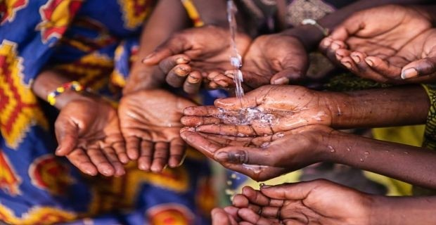
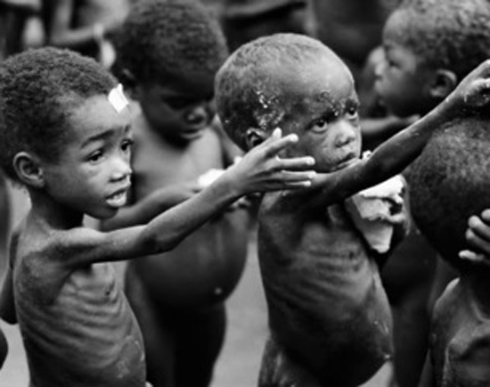
OGM NON POSSONO RISOLVERE LA FAME NEL MONDO
PERCHÈ:
funzionano nell’ agricoltura industrializzata;
la fame nel mondo è un problema di povertà legata al modello economico globale.

Slide 20
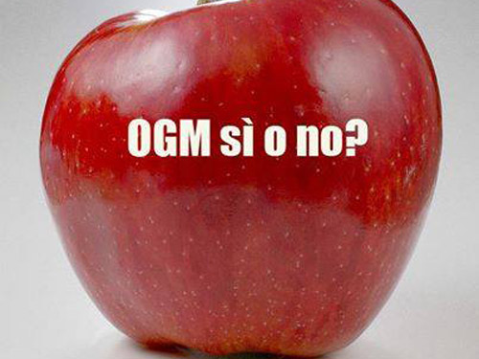
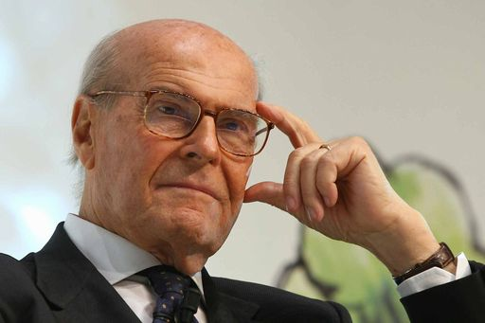
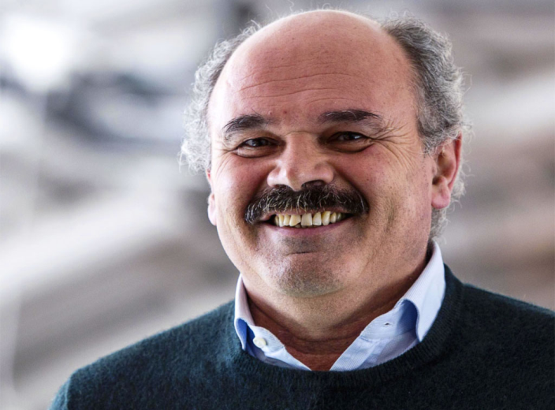
O.G.M. PRO O CONTRO?
Veronesi o Farinetti
vs

Slide 21
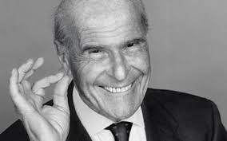
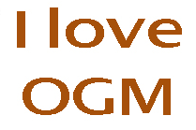
L’ex ministro:
«L’OGM è il futuro, le paure si battono con la conoscenza»
FAVOREVOLE
Veronesi: lotte antistoriche
« Gli OGM? Sono il futuro dell’umanità. Usiamo la genetica ormai da tutte le parti, la cosa più semplice per la lotta contro la fame nel mondo è permettere alle piante di crescere in zone desertiche o acquatiche».
«Così arricchiamo chi produce pesticidi»
Umberto Veronesi Oncologo, fondatore dell’ Istituto Europeo di Oncologia ed ex ministro della Salute.

Slide 22
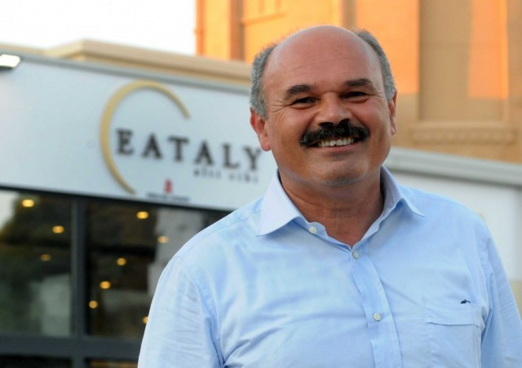
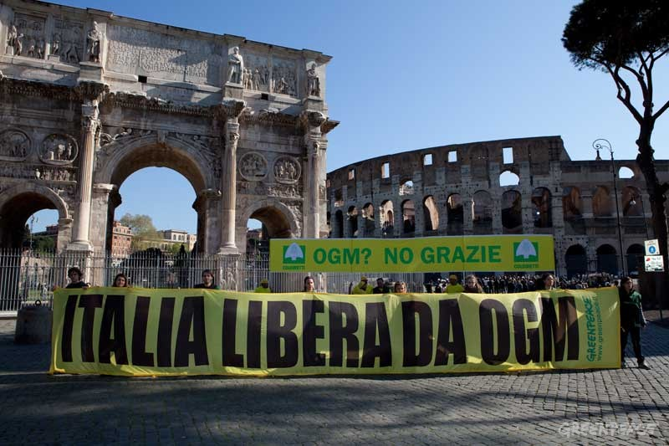
Il patron di Eataly:
«Manteniamo le radici e avremo più clienti»
CONTRARIO
No a manipolazioni
«Perché sono contro gli OGM ? Perché non vengo meno ai miei principi. Il mondo è fatto così: chi fa le cose e chi le critica»
Oscar Farinetti
Imprenditore fondatore della catena Eataly.
Etici - toglie l’orgoglio all’agricoltore e la
sua possibilità di seminare.
No per motivi
Marketing - se tutti usassero gli OGM e l’Italia no, verrebbero a comprare da noi.

Slide 23
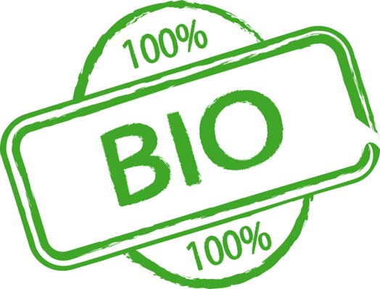
In alternativa agli OGM ………AGRICOLTURA BIOLOGICA

Slide 24
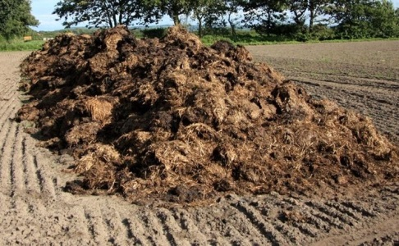

AGRICOLTURA BIOLOGICA
Ė antica quanto uomo.
Utilizzata sostanze naturali come il letame.
Usa metodi e tecniche di coltivazione non dannosi per l’ ambiente.
Non usa pesticidi, diserbanti e concimi chimici.
Non utilizza OGM.

Slide 25
GRAZIE PER L’ ATTENZIONE

